Slide 1
این زندگی ، حلال کسانی که همچو سرو آزاد زیست کرده و آزاد می روند گلشن آزادی
فصل سوم سبک زندگی
_ قلب کوچکم را به چه کسی بدهم؟ _ علم زندگانی _ دعای مادر
_ زندگی همین لحظه هاست _ سفر نامه اصفهان

Slide 2
به نام خدا
قلب کوچکم را به چه کسی بدهم؟
کاری از عسل دولتیاری 7/6
خانم خواجوی

Slide 3
من قلب کوچولویی دارم ; خیلی کوچولو; خیلی خیلی کوچولو.
مادر بزرگم می گوید : ((قلب آدم نباید خالی بماند. اگر خالی بماند ، مثل یک گلدان خالی ،
زشت است و آدم را اذیت می کند. ))
برای همین هم ، مدتی است دارم فکر می کنم این قلب کوچولو را به چه کسی باید بدهم ;
یعنی چه کسی را باید توی قلبم جا بدهم که از همه بهتر باشد؟ یعنی، راستش، چطوربگویم؟
دلم می خواهد تمام تمام این قلب کوچولوی کوچولو را ،مثل یک خانه قشننگ کوچولو

Slide 4

به کسی بدهم که خیلی خیلی دوستش دارم... یا ... نمی دانم...کسی که خیلی خوب است ؛کسی که واقعا حقش است توی قلب خیلی کوچولو و خیلی تمیز من خانه داشته باشد.

Slide 5
خوب ، راست می گویم دیگر، نه؟
پدرم می گوید :(( قلب، مهمان خانه نیست که آدم ها بیایند، دو سه ساعت یا دو سه
روز توی آن بمانند و بعد بروند. قلب ، خانه ی گنجشک نیست که بهار ساخته شود و
در پاییز، بادآن را با خودش ببرد...)).
قلب ، راستش ، نمی دانم چیست اما این را می دانم که فقط جای آدم های خیلی

Slide 6
خیلی خوب است _ برای همیشه _ ...
خوب ... بعد از مدت ها که فکر کردم، تصمیم گرفتم قلبم را بدهم به مادرم؛ تمام قلبم
را، تمام تمامش را بدهم به مادرم ؛ و این کار را هم کردم...
اما...
اما وقتی به قلبم نگاه کردم ، دیدم با اینکه مادر خوبم توی قلبم جا گرفته ، خیلی هم راحت
است ، باز هم نصف قلبم خالی مانده ...

Slide 7
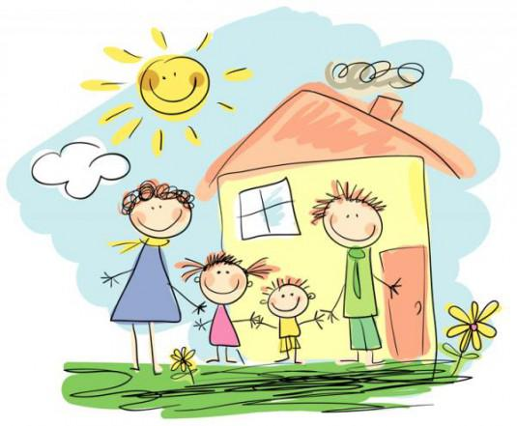

Slide 8
خوب معلوم است . من از اول هم باید عقلم می رسید و قلبم را به دو تاشان
می دادم ؛ به پدرم و به مادرم پس همین کار را کردم .
بعدش ، می دانید چطور شد؟ بله ، درست است . نگاه کردم و دیدم که باز هم ، توی
قلبم مقداری جای خالی مانده...
فورا تصمیم گرفتم آن گوشه خالی قلبم را بدهم به چند نفر که خیلی دوستشان داشتم و این
کار را هم کردم : برادر بزرگم ، خواهر کوچکم ، پدر بزرگم، یک دایی مهربان و عموی

Slide 9
خوش اخلاقم را هم توی قلبم جا دادم ....
فکر کردم حالا دیگر توی قلبم حسابی شلوغ شده ... این همه آدم ، توی این قلب
به این کوچکی، مگر می شود؟
اما وقتی نگاه کردم خدا جان !می دانید چی دیدم ؟
دیدم که همه این آدم ها ، درست توی نصف قلبم جا گرفته اند ؛ درست نصف
_ با اینکه خیلی راحت هم ولو شده بودند و می گفتند و می خندیدند ، و هیچ گله ای هم از

Slide 10
تنگی جا نداشتند...
خوب ... بعدش نوبت کی ها بود؟
بله ، درست است . باقی قلبم ، یعنی آن نصفه خالی را ، با خوشحالی و رضایت ،
دادم به همه آ دم های خوبی که توی محله ما زندگی می کنند، و همه قوم و خویش های
خوبی که دارم و همه دوستانم ، و همه معلم هایی که بچه ها را دوست دارند ...
وخودتان می دانید چه شد...

Slide 11
( خدایا چیز به این کوچکی ، چطور می تواند این قدر بزرگ باشد؟)
راستش ، بین خودمان باشد، پدرم یک عمو دارد ، این عموی پدرم خیلی خیلی خیلی
پول دار است .
من وقتی دیدم همه آدم ها ی خوب را دارم توی قلبم جا می دهم ،سعی کردم این
عموی پدرم را هم ببرم توی قلبم و یک گوشه بهش جا بدهم ... اما ... جا نگرفت
... هر چی کردم جا نگرفت ... دلم هم سوخت... اما چه کار کنم ؟ جا نگرفت

Slide 12
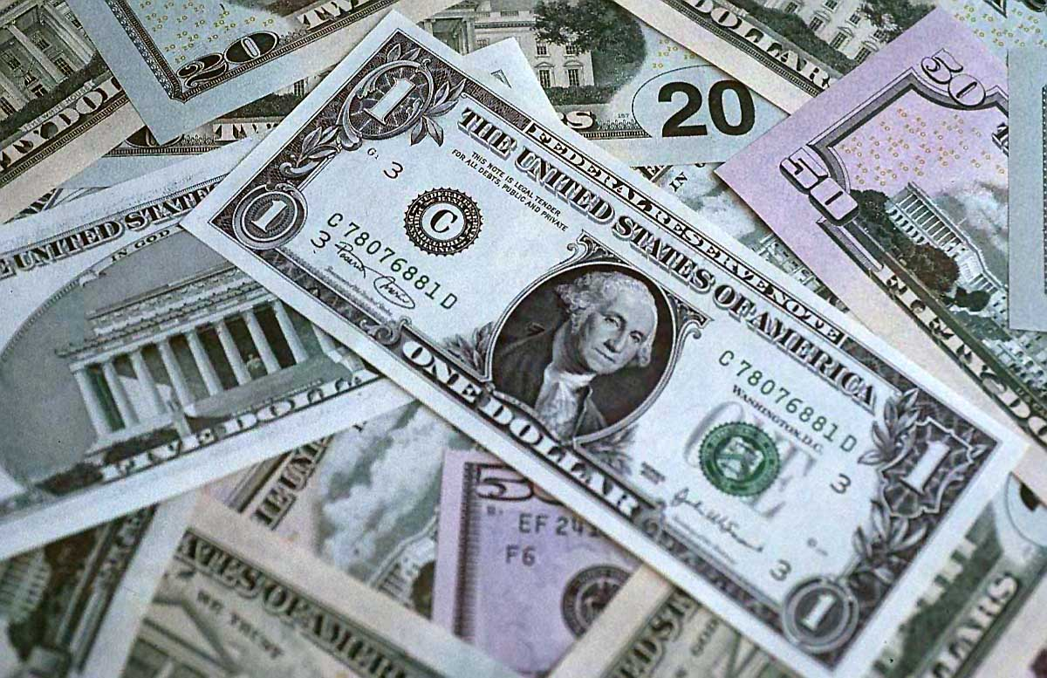

Slide 13
دیگر . تقصیر من که نیست ، حتما تقصیر خودش است. یعنی ، راستش ، هر وقت که
خودش هم ، با زحمت و فشار جا می گرفت ، صندوق بزرگ پول هایش بیرون می
ماند و او دوان دوان از قلبم می آمد بیرون تا صندوقش را بردارد...
بله ... تازه یواش یواش داشتم می فهمیدم که یک قلب کوچک کوچک ، چقدر
می تواند بزرگ باشد . بنا بر این ، یک شب که به یاد آن روز ها و شب های خیلی

Slide 14
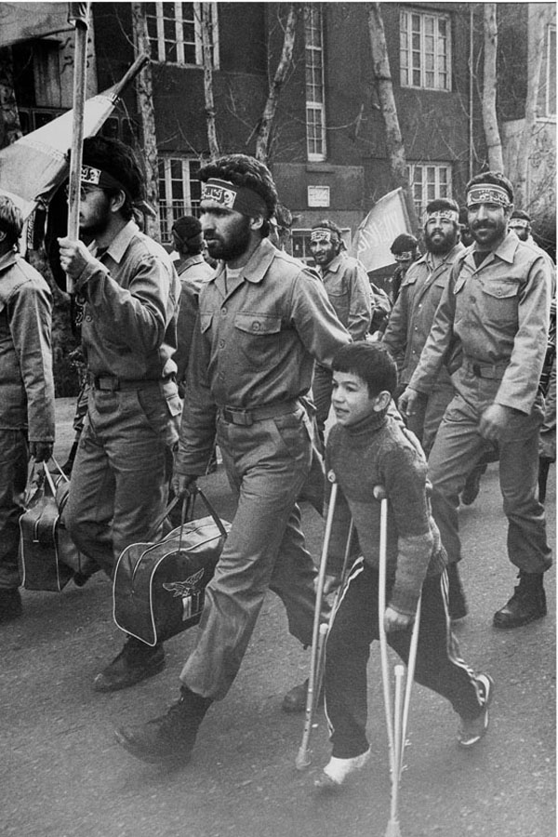

Slide 15
سخت جنگ افتادم ، یک دفعه فریاد زدم :(( باقی قلبم را می بخشم به همه آن هایی
که جنگیدند و دشمن را از خاک ما ، از سرزمین ما ، و از خانه ما انداختند بیرون...)(.
خوب... حالا دیگر قلبم مثل یک شهر بزرگ شده بود. مدرسه داشت ، بیمارستان
داشت ، سرباز خانه داشت ، کوچه و محله و خیابان و مسجد داشت وباز هم ، یک
عالم جای خالی داشت. این طور شد که به خودم گفتم : دیگر انتخاب کردن بس
است.

Slide 16
قلب من مال همه و همه آدم های خوب سراسر دنیاست ;از این سر دنیا تا آن
سر دنیا ...
خودتان که می بینید. حالا، فقط یک جای خیلی خیلی کوچک در یک گوشه قلبم
باقی مانده . می دانید آنجا را برای چه کسانی باقی گذاشتم؟ بله ،درست است ،
برای همه آدم های بد ، به شرطی که خودشان را درست کنند دست از بد بودن
وبدی کردن بر دارند ;بچه ها را اذیت نکنند ، دریا ها را کثیف نکنند ،جانور ها را نکشند

Slide 17
و به کسی زور نگویند ...
آدم های بد هم اگر خوب بشوند ، خوب حق دارند یک خانه کوچک توی قلب
من داشته باشند...نه؟
تازه اگر آدم های بد هم خوب بشوند و بیایند توی قلب من ،من فکر میکنم باز هم
کمی جا باقی بماند ... شاید برای جنگل ها ، پرنده ها ،کوه ها، ماهی ها، آهوها ، فیل ها...
وخیلی چیز های دیگر ...

Slide 18
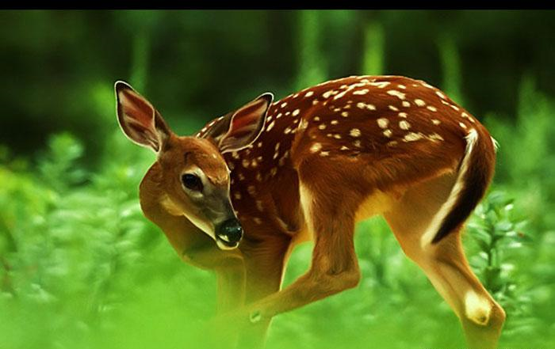

Slide 19
عجیب است واقعا معلوم نیست این قلب است یا دریا !قلب به این کوچکی آخر
چطور هیچ وقت پر نمی شود ؟ها؟
خوب این به من مر بوط نیست .
شاید وقتی بزرگ بشوم ،بفهمم که چرا این طور است اما حالا فتا وقتی توی قلبم جا
هست ، باید آنجا را ببخشم به آدم های خوب ومهربان....
قلب برای همین است دیگر؛ مگر نه؟

Slide 20

خودارزیابی
چه کسانى مى توانند در قلب ما جا بگیرند؟
همه ی افراد
چرا قلب آدم نباید خالی بماند؟
چون اگر خالی بماند مثل یک گلدان خالی زشت است و آدم
را اذیت می کند.
چرا قلب به دریا تشبیه شده است؟ شما قلب را به چه چیزهاىى تشبیه مى کنید؟
زیرا مثل دریا بزرگ است . چشمه.

Slide 21

دانش های زبانی و ادبی
نکتۀ اوّل
ب( حسن میوه را خورد.
مینا نامه را خواند.
همان طور که پیش تر گفتیم «فعل »، اصلی ترین بخش یک جمله است. فعل های بخش «الف »
کلمه های «آمد » و «رفت » است. در جملهٔ اوّل و دوم، تنها با اضافه شدن نهاد به فعل، معنی جمله کامل
می شود. امّا معنی جمله های بخش «ب » با نهاد، تمام نمی شود. در این جمله ها وقتی شما بگویید «خورد »
شنونده می پرسد «چه چیزی را خورد؟ »، درواقع چیزی خورده شده است؛ بنابراین برای تمام شدن معنی
جمله، لازم است بخشی به فعل اضافه شود. این بخش که معمولاً با کلمهٔ «را » به کار می رود، مفعول
است. در زبان فارسی معیار امروز «را » نشانهٔ مفعول است.
نکتۀ دوم
به این جمله توجّه کنید:
دلم می خواهد تمام تمام این قلب کوچولوی کوچولو را، مثل یک خانهٔ قشنگ کوچولو، به کسی
بدهم که خیلی خیلی دوستش دارم.
می بینید که نویسنده بعضی کلمه ها را تکرار کرده است. چه وقت تکرار زیباست؟ آیا همهٔ تکرارهازیبا هستند هرگاه نویسنده بخواهد بر چیزی تأکید کند، آن را تکرار می کند. این تکرار آگاهانه بر تأثیر سخن
می افزاید. شاعران، از «تکرار » برای زیباسازی و تأثیرگذاری شعر استفاده می کنند. حتّی گاه به تکرار یک بیت در شعر می
پر دازند.

Slide 22
فعالیت های نوشتاری و کار گروهی
فعّالیت های نوشتاری کارگروهی
می افزاید. شاعران، از «تکرار » برای زیباسازی و تأثیرگذاری شعر استفاده می کنند. حتّی گاه به تکرار یک
بیت در شعر می پردازند.
١ چه ویژگی هایی باعث می شود تا ما کسی را در قلبمان جای دهیم؟
٢ نمونه هایی از تکرارهای زیبا را در «آفرینش » خدا بیان کنید.
٣ داستانی را از یک کتاب در کلاس بخوانید و زاویهٔ دید آن را با راهنمایی معلّم، مشخّص کنید.
1 نمونه هاى تکرار را از درس پىدا کنىد و بنوىسىد.
2 نهاد و مفعول هر جمله را مشخّص کنید.
رزمندگان، دشمن را از خاک ما بیرون انداختند.
من، عموی خوش اخلاقم را توی قلبم جا دادم.
همهٔ معلّم ها، بچّه ها را دوست دارند.
در نوشتن املا دقّت و سرعت موجب می شود تا متن آن به دور از هرگونه خطا
باشد.
واژه های هم آوا از مباحث دشوار املایی است. شناخت شکل درست آنها به
معنا و کاربرد آنها در جمله، وابسته است.
٣ با توجه به معنی جمله ها، واژه های مناسب را در جای خالی قرار دهید.
الف( مادر بزرگ دربارهٔ …… گل های باغچه با نوه اش در ……… خانه گفت وگو می کرد.
حیاط، حیات

